Slide 1
Ενζυμική Αποτρίχωση (Θ)
Ανοικτά Ακαδημαϊκά Μαθήματα στο ΤΕΙ Αθήνας
Ενότητα 5: Πειραματικές μελέτες
Δρ. Ευαγγελία Πρωτόπαπα, Καθηγήτρια Φαρμακοποιός - Αισθητικός
Τμήμα Αισθητικής και Κοσμητολογίας
Το περιεχόμενο του μαθήματος διατίθεται με άδεια Creative Commons εκτός και αν αναφέρεται διαφορετικά | Το έργο υλοποιείται στο πλαίσιο του Επιχειρησιακού Προγράμματος «Εκπαίδευση και Δια Βίου Μάθηση» και συγχρηματοδοτείται από την Ευρωπαϊκή Ένωση (Ευρωπαϊκό Κοινωνικό Ταμείο) και από εθνικούς πόρους.

Slide 2
Εισαγωγή
Η βάση για την ανάπτυξη της μεθόδου ενζυμικής αποτρίχωσης στον άνθρωπο αποτέλεσαν πειραματικές μελέτες όπου εξετάσθηκε η δράση τριών πρωτεολυτικών ένζυμων -θρυψίνης, χυμοθρυψίνης και παπαΐνης, αυτών που τελικά χρησιμοποιήθηκαν θεραπευτικά στο δέρμα ινδικών χοιριδίων, τόσο in vivo, όσο και σε τεμάχια δέρματος in vitro.

Slide 3
Υλικά και μέθοδοι
Ένζυμα: Η κρυσταλλική θρυψίνη ήταν προϊόν της Boehrin- ger, Mannheim.
Ρυθμιστικά διαλύματα: με pH 7,6 (0,1 Μ Tris-HCl) για την διάλυση της θρυψίνης
Ζώα: Χρησιμοποιήθηκαν θηλυκά ινδικά χοιρίδια, βάρους 300-400 g.
Ιοντοφόρηση: για την ιοντοφόρηση των ενζύμων χρησιμο-ποιήθηκε συσκευή γαλβανικού ρεύματος.

Slide 4
Επίδραση ένζυμων στο δέρμα ινδικού χοιριδίου In vitro
Τεμάχια δέρματος ινδικού χοιριδίου επωάσθηκαν in vitro με θρυψίνη, χυμοθρυψίνη και παπαΐνη, καθώς και με το ιδιοσκεύασμα, για διαφόρους χρόνους και ακολούθως εξετάσθηκαν ιστολογικά με τις χρώσεις ηωσίνης/αιματοξυλίνας και PAS. Επίσης εξετάσθηκε ιστολογικώς δέρμα αμέσως μετά την αφαίρεση από το ζώο, καθώς και δέρμα που επωάσθηκε σε ρυθμιστικά διαλύματα απουσία ενζύμων, σε δύο διαφορετικά pH, στο pH 7,6 το οποίο χρησιμοποιήθηκε για την επώαση με θρυψίνη και χυμοθρυψίνη και στο pH 5,25, το οποίο χρησιμοποιήθηκε για την επώαση με παπαΐνη.

Slide 5
Ιστολογική εικόνα δέρματος αμέσως μετά την λήψη 1/3
Χρώση αιματοξυλίνης-ηωσίνης
Από πλευράς επιδερμίδας φυσιολογική κερατίνη (ορθοκεράτωση) με αρκετά σημεία αποκολλήσεώς της από την κοκκιώδη στιβάδα. Μαλπιγιανή σε φυσιολογικά επίπεδα. Στο χόριο παρατηρούνται πολλοί θύλακοι σε διάφορες φάσεις ανάπτυξής τους. Οι περισσότεροι από αυτούς ελέγχονται φυσιολογικοί, καθώς και οι σμηγματογόνοι αδένες, με τους οποίους είναι συνδεδεμένοι. Ορισμένοι θύλακοι στο κέντρο του αυλού τους εμφανίζουν περισσότερα ή λιγότερα επιθηλιακά κύτταρα. Η ινώδης κάψα που περιβάλλει τους θυλάκους ελέγχεται φυσιολογική.

Slide 6
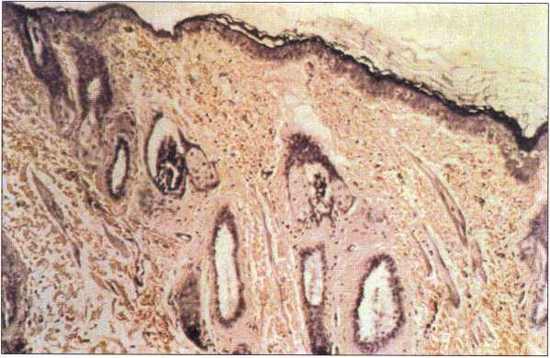
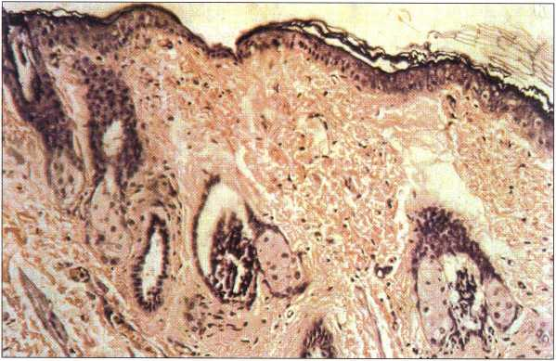
Ιστολογική εικόνα δέρματος αμέσως μετά την λήψη 2/3
Χρώση αιματοξυλίνης-ηωσίνης
Μάρτυς, αιματοξυλίνη-ηωσίνη x 160
Μάρτυς, αιματοξυλίνη-ηωσίνη x 250

Slide 7
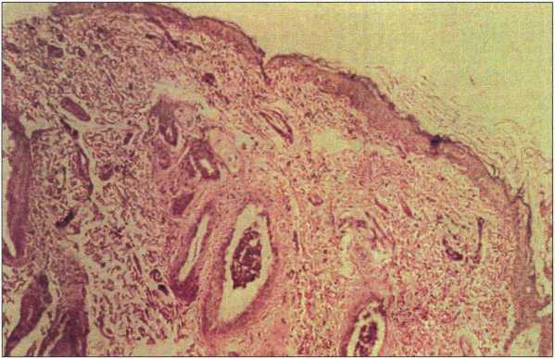
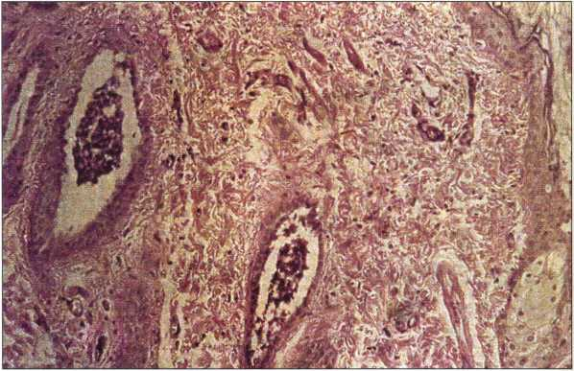
Ιστολογική εικόνα δέρματος αμέσως μετά την λήψη 3/3
Χρώση PAS
Βασική μεμβράνη ελέγχεται φυσιολογική, τόσο στο επιδερμικό όριο, όσο και γύρω από τους θυλάκους. Εμφανής παρουσία κοκκίων γλυκογόνου στα κατώτερα τμήματα των θυλάκων των τριχών, ιδιαίτερα εμφανής πάνω από το βολβό του θυλάκου.
Μάρτυς, PAS x 160
Μάρτυς, PAS x 250

Slide 8
Ιστολογική εικόνα δέρματος μετά επώαση 60΄ με θρυψίνη 1/4
Χρώση αιματοξυλίνης-ηωσίνης
Από την επιδερμίδα παρατηρείται υπερκεράτωση και αποκολλούνται μεγάλα τμήματα της κερατίνης από την κοκκιώδη στιβάδα. Στα ακροτελεύτια τμήματα του επιθηλίου παρατηρείται ακανθόλυση των κυττάρων της μαλπιγιανής στιβάδας και των τριχών των θυλάκων. Η μαλπιγιανή στιβάδα κατά το μεγαλύτερο τμήμα ελέγχεται στα φυσιολογικά πλαίσια. Στο χόριο ανευρίσκονται πολυπληθείς τριχοσμηγματογόνες μονάδες, είτε σε επιμήκεις, είτε σε λοξές εγκάρσιες τομές. Πολλοί από τους θυλάκους εμφανίζουν ευρύ αυλό, που καλύπτεται από ένα στίχο επιθηλιακών κυττάρων. Οι τρίχες που περιέχουν τους θυλάκους εμφανίζονται δυστροφικές και αποχωρισμένες από τα επιθηλιακά έλυτρα. Ινώδης κάψα και σμηγματογόνοι αδένες ελέγχονται φυσιολογικοί.

Slide 9
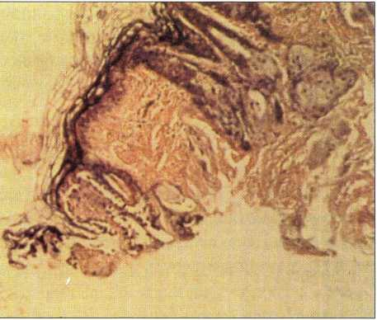
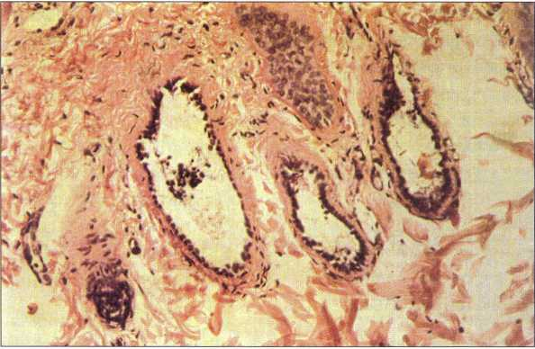
Ιστολογική εικόνα δέρματος μετά επώαση 60΄ με θρυψίνη 2/4
Χρώση αιματοξυλίνης-ηωσίνης
In vitro επίδραση θρυψίνης 60 '
αιματοξυλίνη-ηωσίνη x 160
In vitro επίδραση θρυψίνης 60 '
αιματοξυλίνη-ηωσίνη x 250

Slide 10
Ιστολογική εικόνα δέρματος μετά επώαση 60΄ με θρυψίνη 3/4
Χρώση PAS
Στη χρώση PAS παρατηρείται ακεραιότητα της βασικής μεμβράνης, τόσο στο δερμοεπιδερμικό όριο, όσο και γύρω από θυλάκους. Το πάχος της είναι φυσιολογικό, σχετικά ασαφές στο ακροτελεύτιο ακανθολυτικό τμήμα.
Το γλυκογόνο ελέγχεται ελαττωμένο, μια και σε ορισμένους θυλάκους που ανιχνεύεται το χρώμα είναι σκοτεινότερο από ότι του φυσιολογικού, είτε περιορίζεται σε μικρά διάσπαρτα βαθυχρωματικά κοκκία.

Slide 11
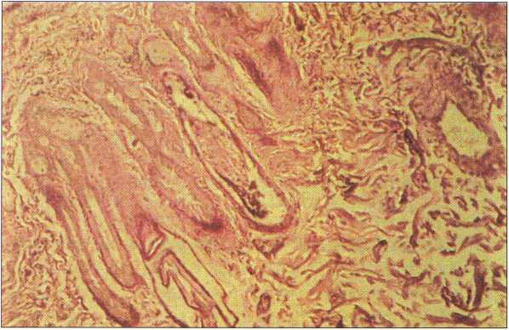
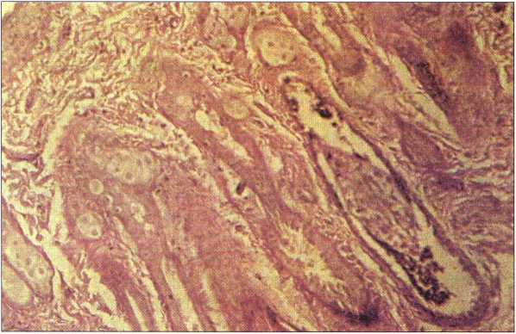
Ιστολογική εικόνα δέρματος μετά επώαση 60΄ με θρυψίνη 4/4
Χρώση PAS
In vitro επίδραση θρυψίνης 60' PAS x 160
In vitro επίδραση θρυψίνης 60' PAS x 250

Slide 12
Πειράματα σε διαγονιδιακά ζώα
Προκειμένου να διερευνηθεί η υπόθεση ότι τα πρωτεολυτικά ένζυμα επιδρούν βλαπτικά στα αναγεννητικά κύτταρα, χρησιμοποιήθηκαν διαγονιδιακά ποντίκια, στα οποία είχε εισαχθεί το γονίδιο της β-γαλακτοζιτάσης, συνδεδεμένο με τον προαγωγέα του ιού του ανθρώπινου θηλώματος (H.P.V.). Έχει αποδειχθεί ότι το γονίδιο αυτό με τον εν λόγω προαγωγέα εκφράζεται επιλεκτικά στα κύτταρα της περιοχής Bulge, που αντιστοιχούν στα αναγεννητικά κύτταρα της τρίχας (σπανιότερα στους σμηγματογόνους αδένες). Στα διαγονιδιακά ζώα, τα κύτταρα αυτά εκφράζουν την β-γαλακτοζιτάση γι' αυτό εύκολα ανιχνεύονται καθότι όταν επωαστούν με κατάλληλη χημική ουσία την οποία διασπά η β-γαλακτοζιτάση, χρωματίζονται μπλε.
Σκοπός των πειραμάτων μας ήταν να δειχθεί η ευαισθησία των κυττάρων της περιοχής Bulge στα χρησιμοποιηθέντα πρωτεολυτικά ένζυμα.

Slide 13
Υλικά και μέθοδοι
Χρησιμοποιήθηκαν 20 διαγονιδιακά θηλυκά ποντίκια, εν των οποίων τα 10 ήταν μάρτυρες. Σε πέντε ποντίκια χορηγήθηκαν πρωτεολυτικά ένζυμα με ιοντοφόρηση (η παπαΐνη και η χυμοθρυψίνη) και σε πέντε έγινε επάλειψη με λιποσώματα που περιείχαν θρυψίνη. Στους μάρτυρες εφαρμόσθηκε η αυτή διαδικασία, απουσία όμως ένζυμων.
Η ιοντοφόρηση έγινε με ρεύμα εντάσεως 2 ΜΑ επί 4' λεπτά, η δε επάλειψη με λιποσώματα έγινε για 2 ημέρες, 8' κάθε φορά ή για 3 ημέρες, 4' κάθε φορά.

Slide 14
Αποτελέσματα 1/10
Μελετήθηκε η επίδραση των πρωτεολυτικών ένζυμων στο θύλακα της τρίχας, με ιδιαίτερη επικέντρωση στα αναγεννητικά κύτταρα. Αποδείχθηκε ότι τα πρωτεολυτικά ένζυμα προκαλούν σημαντικές βλάβες των αναγεννητικών κυττάρων, όπως φαίνεται από την παρουσία κυττάρων που χρωματίζονται μπλε εντός του κυστικά διευρυμένου θύλακα, κύτταρα που έχουν αποσπασθεί από την περιοχή Bulge.

Slide 15
Αποτελέσματα 2/10
Στην περίπτωση εφαρμογής της θρυψίνης υπό μορφή λιποσωμάτων οι βλάβες αφορούσαν το 2^{ο} και 3^{ο} τεταρτημόριο του θύλακα, ενώ στα βαθύτερα στρώματα, ιδίως γύρω από τη θηλή, όπου υπήρχε πολύ μελανίνη, δεν εμφανίζεται ιδιαίτερη βλάβη (εικόνες 1, 2 & 3).

Slide 16
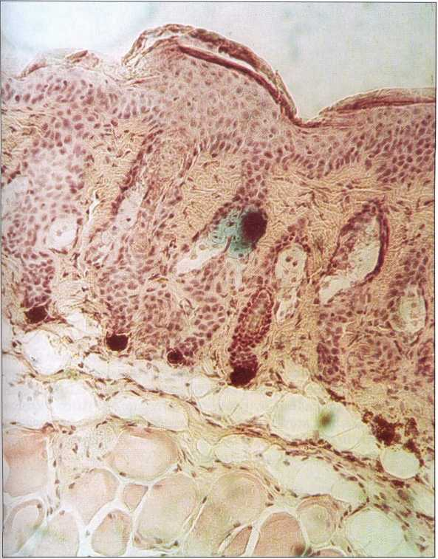
Αποτελέσματα 3/10
Εικόνα 1
Control από δέρμα ποντικού όπου έχει επαλειφθεί με λιποσώματα x 3 ημέρες (Μεγέθυνση x 250).
Τα αναγεννητικά κύτταρα έχουν χρωματισθεί μπλε από τη β-γαλακτοζιτάση και βρίσκονται στο σημείο Bulge. Ο θύλακος της τρίχας είναι χωρίς καταστροφές σημαντικές, εκτός από αυτές που υπάρχουν από την αφαίρεση της τρίχας.

Slide 17
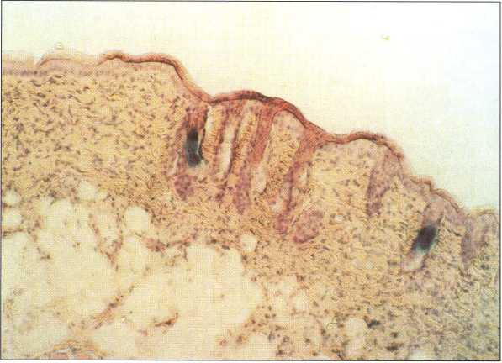
Αποτελέσματα 4/10
Εικόνα 2
Αποτελέσματα της επάλειψης λιποσωμάτων που περιέχουν θρυψίνη στο δέρμα ποντικού. Στον θύλακο της τρίχας υπάρχει διεύρυνση του κεντρικού αυλού, παρουσία επιθηλιακών κυττάρων, στην περιοχή δε όπου υπάρχουν τα αναγεννητικά κύτταρα η β-γαλακτοζιτάση τα χρωματίζει μπλε και βλέπουμε την κάθοδο των κυττάρων προς το μέσο και κατώτερο τμήμα του θύλακα. Η επάλειψη έγινε για 3 ημέρες x 4'. (Μεγέθυνση της φωτογραφίας x 100).

Slide 18
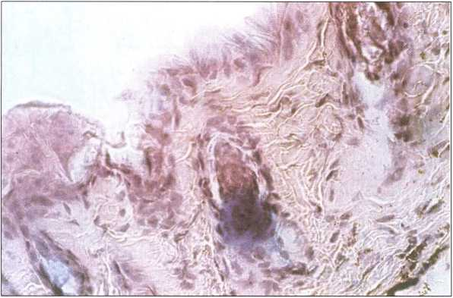
Αποτελέσματα 5/10
Εικόνα 3
Αποτελέσματα της επάλειψης λιποσωμάτων που περιέχουν θρυψί νη στο δέρμα ποντικού. Στον θύλακο της τρίχας υπάρχει διεύρυνση του κεντρικού αυλού, παρουσία επιθηλιακών κυττάρων, στην περιοχή δε όπου υπάρχουν τα αναγεννητικά κύτταρα η β-γαλακτοζιτάση τα χρωματίζει μπλε και βλέπουμε την κάθοδο των κυττάρων προς το μέσο και κατώτερο τμήμα του θυλάκου. Η επάλειψη έγινε για 3 ημέρες x 4'. (Μεγέθυνση της φωτογραφίας x 400).

Slide 19
Αποτελέσματα 6/10
Στην εφαρμογή των πρωτεολυτικών ενζύμων με ιοντοφόρηση, οι βλάβες αφορούν και τα κατώτερα στοιχεία του τριχικού θύλακα, όπου η μελανίνη εμφανίζεται διαλυμένη στα βαθύτερα στρώματα του χορίου (εικόνες 4, 5 & 6).

Slide 20
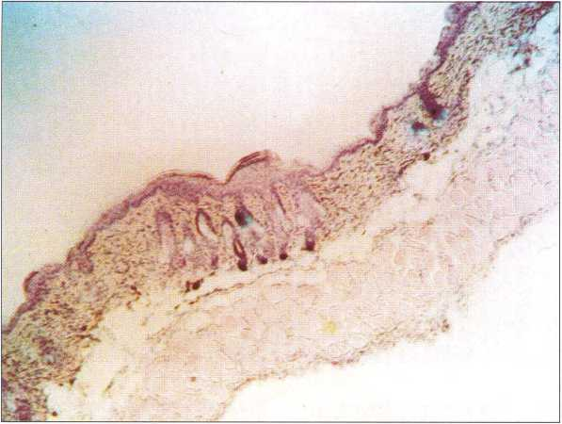
Αποτελέσματα 7/10
Εικόνα 4
Δέρμα ποντικού το οποίο έχει υποστεί ιοντοφόρηση με Buffer. Στο άνω μέρος φαίνονται τα αναγεννητικά κύτταρα του θυλάκου τα οποία έχουν χρωματισθεί με τη β-γαλακτοζιτάση και δεν έχουν υποστεί βλάβες.

Slide 21
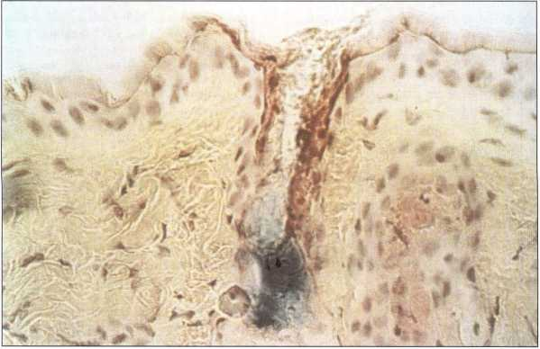
Αποτελέσματα 8/10
Εικόνα 5
Αποτελέσματα της εισχώρησης στο δέρμα ποντικού με ιοντοφόρηση, χυμοθρυψίνης και παπαΐνης. Τα αναγεννητικά κύτταρα τα οποία έχουν χρωματισθεί μπλε με τη β-γαλακτοζιδάση έχουν κατέβει στο κάτω μέρος του θυλάκου. Η μελανίνη έχει φύγει διάχυτα, υπάρχει διεύρυνση κεντρικού αυλού και παρουσία επιθηλιακών κυττάρων εντός του κεντρικού αυλού. (Μεγέθυνση της φωτογραφίας x 400).

Slide 22
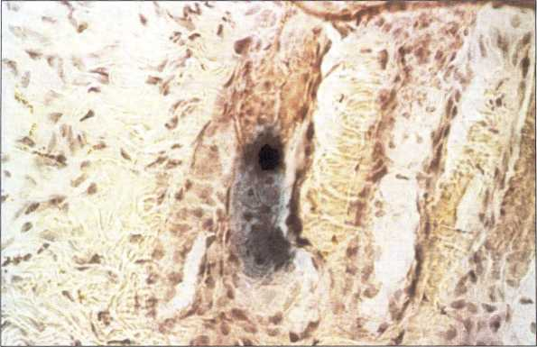
Αποτελέσματα 9/10
Εικόνα 6
Αποτελέσματα της εισχώρησης στο δέρμα ποντικού με ιοντοφόρηση, χυμοθρυψίνης και παπαΐνης. Τα αναγεννητικά κύτταρα τα οποία έχουν χρωματισθεί μπλε με τη β-γαλακτοζιδάση έχουν κατέβει στο κάτω μέρος του θυλάκου. Η μελανίνη έχει φύγει διάχυτα, υπάρχει διεύρυνση κεντρικού αυλού και παρουσία επιθηλιακών κυττάρων εντός του κεντρικού αυλού. (Μεγέθυνση της φωτογραφίας x 400).

Slide 23
Αποτελέσματα 10/10
Τα αντίστοιχα πειράματα όπου εφαρμόσθηκε η θεραπεία χωρίς όμως ένζυμα έδειξαν ελάχιστες βλάβες.

Slide 24
Τέλος Ενότητας

Slide 25
Σημειώματα

Slide 26
Σημείωμα Αναφοράς
Copyright Τεχνολογικό Εκπαιδευτικό Ίδρυμα Αθήνας, Ευαγγελία Πρωτόπαπα 2014. Ευαγγελία Πρωτόπαπα. «Ενζυμική Αποτρίχωση (Θ). Ενότητα 5: Πειραματικές μελέτες». Έκδοση: 1.0. Αθήνα 2014. Διαθέσιμο από τη δικτυακή διεύθυνση: ocp.teiath.gr.

Slide 27
Σημείωμα Αδειοδότησης
Το παρόν υλικό διατίθεται με τους όρους της άδειας χρήσης Creative Commons Αναφορά, Μη Εμπορική Χρήση Παρόμοια Διανομή 4.0 [1] ή μεταγενέστερη, Διεθνής Έκδοση. Εξαιρούνται τα αυτοτελή έργα τρίτων π.χ. φωτογραφίες, διαγράμματα κ.λ.π., τα οποία εμπεριέχονται σε αυτό. Οι όροι χρήσης των έργων τρίτων επεξηγούνται στη διαφάνεια «Επεξήγηση όρων χρήσης έργων τρίτων».
Τα έργα για τα οποία έχει ζητηθεί και δοθεί άδεια αναφέρονται στο «Σημείωμα Χρήσης Έργων Τρίτων».
[1] http://creativecommons.org/licenses/by-nc-sa/4.0/
Ως Μη Εμπορική ορίζεται η χρήση:
που δεν περιλαμβάνει άμεσο ή έμμεσο οικονομικό όφελος από την χρήση του έργου, για το διανομέα του έργου και αδειοδόχο
που δεν περιλαμβάνει οικονομική συναλλαγή ως προϋπόθεση για τη χρήση ή πρόσβαση στο έργο
που δεν προσπορίζει στο διανομέα του έργου και αδειοδόχο έμμεσο οικονομικό όφελος (π.χ. διαφημίσεις) από την προβολή του έργου σε διαδικτυακό τόπο
Ο δικαιούχος μπορεί να παρέχει στον αδειοδόχο ξεχωριστή άδεια να χρησιμοποιεί το έργο για εμπορική χρήση, εφόσον αυτό του ζητηθεί.

Slide 28
Επεξήγηση όρων χρήσης έργων τρίτων
©
Δεν επιτρέπεται η επαναχρησιμοποίηση του έργου, παρά μόνο εάν ζητηθεί εκ νέου άδεια από το δημιουργό.
διαθέσιμο με άδεια CC-BY
Επιτρέπεται η επαναχρησιμοποίηση του έργου και η δημιουργία παραγώγων αυτού με απλή αναφορά του δημιουργού.
διαθέσιμο με άδεια CC-BY-SA
Επιτρέπεται η επαναχρησιμοποίηση του έργου με αναφορά του δημιουργού, και διάθεση του έργου ή του παράγωγου αυτού με την ίδια άδεια.
διαθέσιμο με άδεια CC-BY-ND
Επιτρέπεται η επαναχρησιμοποίηση του έργου με αναφορά του δημιουργού.
Δεν επιτρέπεται η δημιουργία παραγώγων του έργου.
διαθέσιμο με άδεια CC-BY-NC
Επιτρέπεται η επαναχρησιμοποίηση του έργου με αναφορά του δημιουργού.
Δεν επιτρέπεται η εμπορική χρήση του έργου.
διαθέσιμο με άδεια CC-BY-NC-SA
Επιτρέπεται η επαναχρησιμοποίηση του έργου με αναφορά του δημιουργού.
και διάθεση του έργου ή του παράγωγου αυτού με την ίδια άδεια
Δεν επιτρέπεται η εμπορική χρήση του έργου.
διαθέσιμο με άδεια CC-BY-NC-ND
Επιτρέπεται η επαναχρησιμοποίηση του έργου με αναφορά του δημιουργού.
Δεν επιτρέπεται η εμπορική χρήση του έργου και η δημιουργία παραγώγων του.
διαθέσιμο με άδεια
CC0 Public Domain
Επιτρέπεται η επαναχρησιμοποίηση του έργου, η δημιουργία παραγώγων αυτού και η εμπορική του χρήση, χωρίς αναφορά του δημιουργού.
διαθέσιμο ως κοινό κτήμα
Επιτρέπεται η επαναχρησιμοποίηση του έργου, η δημιουργία παραγώγων αυτού και η εμπορική του χρήση, χωρίς αναφορά του δημιουργού.
χωρίς σήμανση
Συνήθως δεν επιτρέπεται η επαναχρησιμοποίηση του έργου.

Slide 29
Διατήρηση Σημειωμάτων
Οποιαδήποτε αναπαραγωγή ή διασκευή του υλικού θα πρέπει να συμπεριλαμβάνει:
το Σημείωμα Αναφοράς
το Σημείωμα Αδειοδότησης
τη δήλωση Διατήρησης Σημειωμάτων
το Σημείωμα Χρήσης Έργων Τρίτων (εφόσον υπάρχει)
μαζί με τους συνοδευόμενους υπερσυνδέσμους.

Slide 30
Σημείωμα Χρήσης Έργων Τρίτων
Το Έργο αυτό κάνει χρήση των ακόλουθων έργων:
Πρωτόπαπα Ε. Ευαγγελία, “Φυσιοπαθολογία και θεραπευτική διαταραχών της τριχοφυΐας”, Εκδόσεις Παπαζήση, Αθήνα 2004

Slide 31
Χρηματοδότηση
Το παρόν εκπαιδευτικό υλικό έχει αναπτυχθεί στo πλαίσιo του εκπαιδευτικού έργου του διδάσκοντα.
Το έργο «Ανοικτά Ακαδημαϊκά Μαθήματα στο ΤΕΙ Αθηνών» έχει χρηματοδοτήσει μόνο την αναδιαμόρφωση του εκπαιδευτικού υλικού.
Το έργο υλοποιείται στο πλαίσιο του Επιχειρησιακού Προγράμματος «Εκπαίδευση και Δια Βίου Μάθηση» και συγχρηματοδοτείται από την Ευρωπαϊκή Ένωση (Ευρωπαϊκό Κοινωνικό Ταμείο) και από εθνικούς πόρους.

